Slide 1

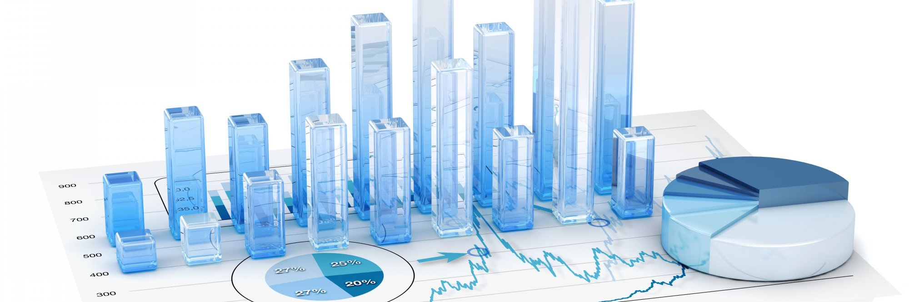
TTI109 – Estatística
Aula 09 – Distribuições Discretas
de Probabilidade 01

Slide 2
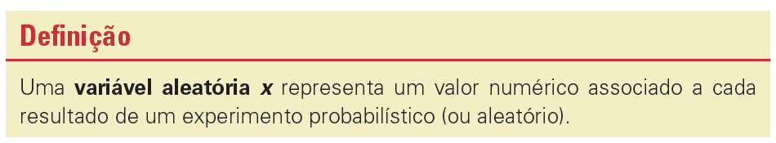
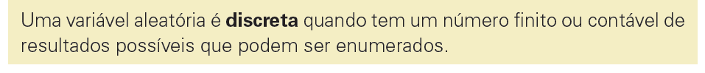

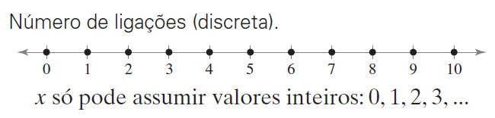
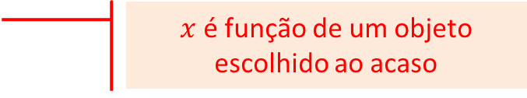
Variáveis aleatórias
$x$ é função de um objeto escolhido ao acaso
Número de ligações que um vendedor faz em um único dia

Slide 3
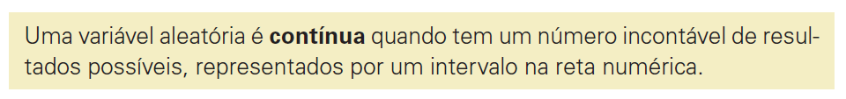
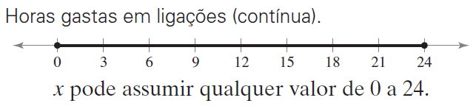
Variáveis aleatórias
Tempo diário (h) que um vendedor passa em ligações

Slide 4
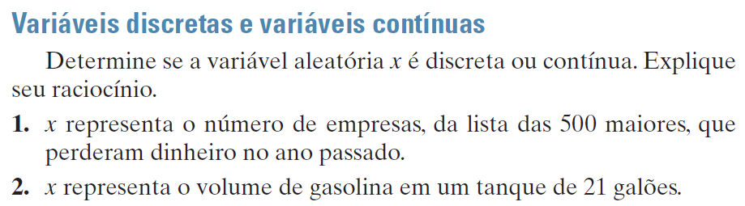

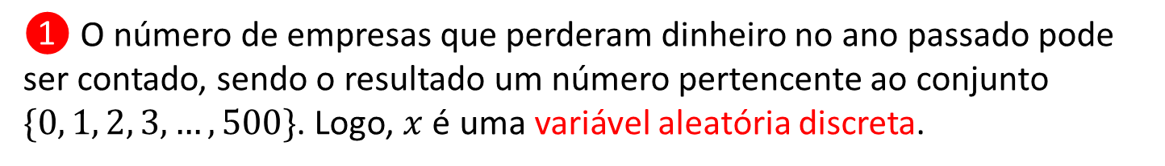
Variáveis aleatórias
Como decidir?
❶ O número de empresas que perderam dinheiro no ano passado pode
ser contado, sendo o resultado um número pertencente ao conjunto
$\{0, 1, 2, 3, …, 500\}$. Logo, $x$ é uma variável aleatória discreta.

Slide 5
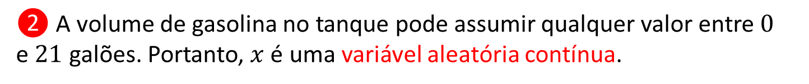
Variáveis aleatórias
Como decidir?
❷ A volume de gasolina no tanque pode assumir qualquer valor entre $0$
e $21$ galões. Portanto, $x$ é uma variável aleatória contínua.

Slide 6
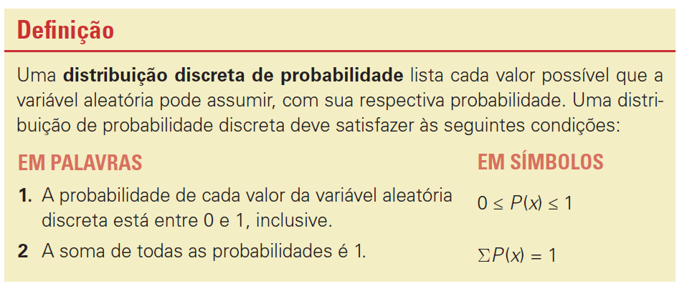
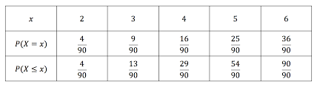

Distribuições discretas de probabilidade

Slide 7
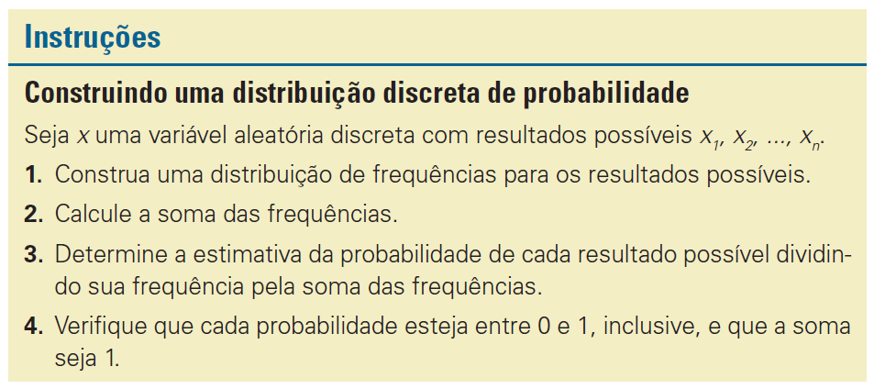

Distribuições discretas de probabilidade
Frequência relativa, examinada em outro ponto de vista...

Slide 8
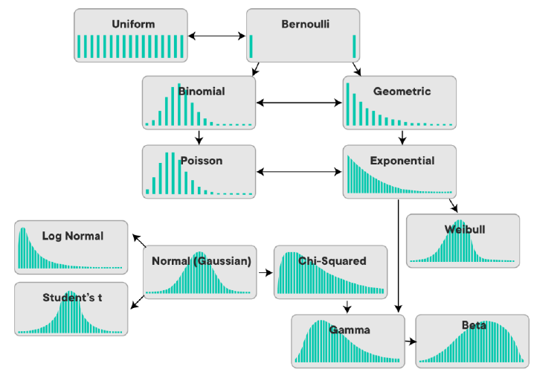
Distribuições discretas de probabilidade
● Como probabilidades podem
ser indicadas por frequências
relativas, uma distribuição de probabilidades discreta pode ser representada graficamente
em um histograma de frequência relativa (o usual é um
gráfico de barras ou
segmentos verticais).

Slide 9
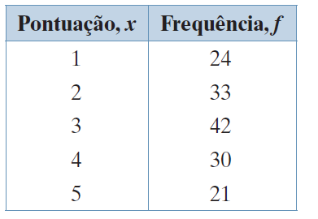
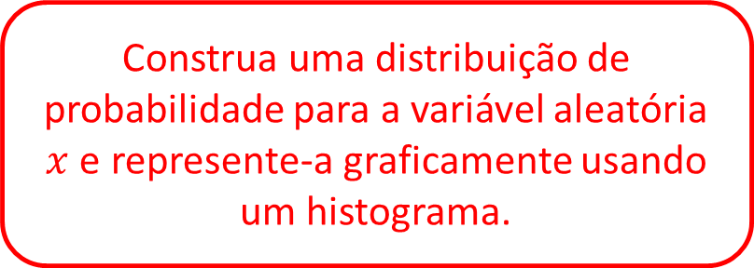
Distribuições discretas de probabilidade
Um psicólogo aplicou um teste de personalidade para identificar características passivo-agressivas em 150 colaboradores de uma indústria, com pontuações variando de 1 (extremamente passivo) a 5 (extremamente agressivo).
Construa uma distribuição de probabilidade para a variável aleatória
$x$ e represente-a graficamente usando um histograma.

Slide 10
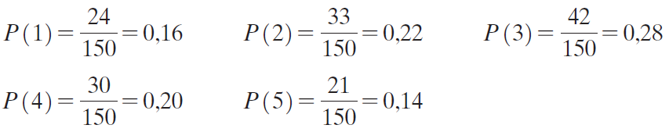
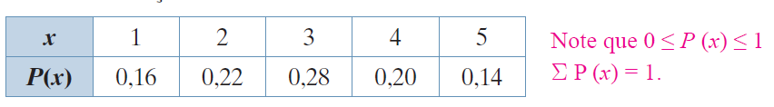

Distribuições discretas de probabilidade
$$∑f=150$$
Distribuição discreta de probabilidades para as possíveis pontuações.

Slide 11

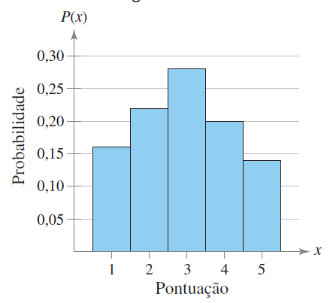
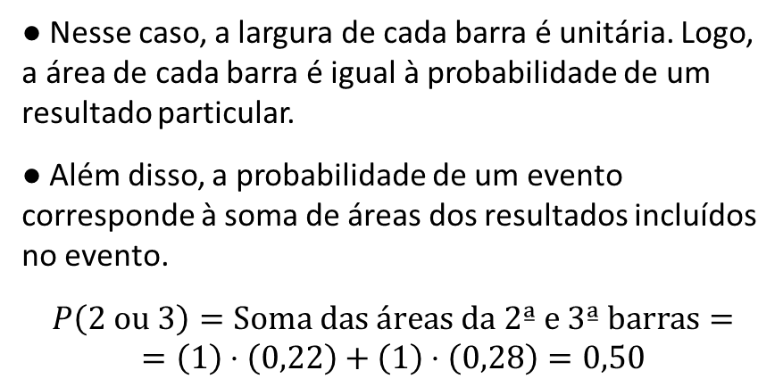
Distribuições discretas de probabilidade
● Nesse caso, a largura de cada barra é unitária. Logo, a área de cada barra é igual à probabilidade de um resultado particular.
● Além disso, a probabilidade de um evento corresponde à soma de áreas dos resultados incluídos no evento.
$$P\left(2 ou 3\right)=Soma das áreas da 2ª e 3ª barras=$$
$$=\left(1\right)⋅\left(0,22\right)+\left(1\right)⋅\left(0,28\right)=0,50$$
É como se desse um tratamento contínuo a uma variável discreta...

Slide 12
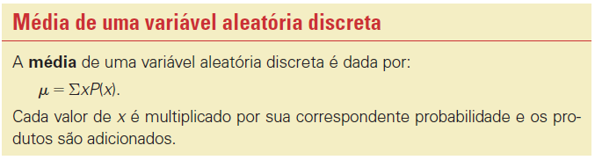

Média, Variância e Desvio Padrão
● A média de uma variável aleatória representa a média teórica de um
experimento probabilístico que, quando realizado, não apresenta
necessariamente essa média.
• Se o experimento fosse repetido milhares de vezes, a média de todos os resultados, provavelmente, seria próxima à média da variável aleatória.

Slide 13
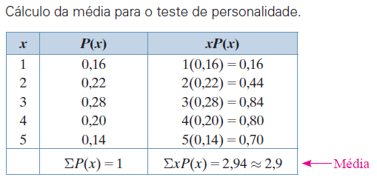
Média, Variância e Desvio Padrão
Voltando ao teste de personalidade...
Interpretação:
A característica de personalidade média não é nem extremamente passiva, nem extremamente agressiva, mas é levemente mais próxima à passividade

Slide 14
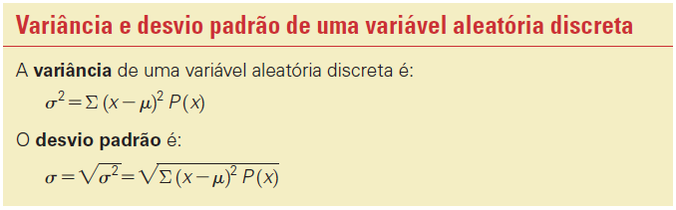
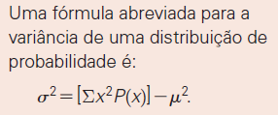
Média, Variância e Desvio Padrão
Voltando ao teste de personalidade...
Qual a variância da distribuição?
E o desvio padrão?

Slide 15
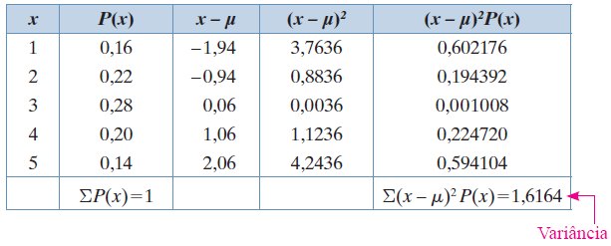
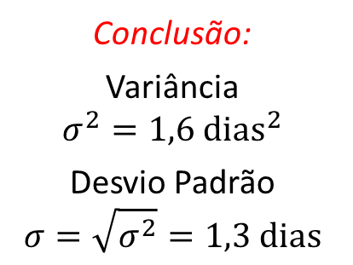
Média, Variância e Desvio Padrão
Conclusão:
Variância
$$σ^{2}=1,6 dias^{2}$$
Desvio Padrão
$$σ=\sqrt{σ^{2}}=1,3 dias$$

Slide 16
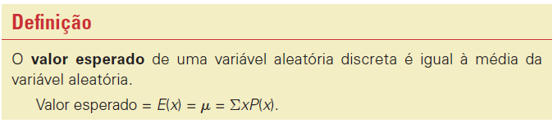

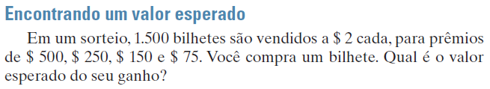
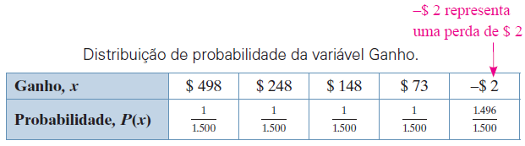
Valor Esperado
Ganho por prêmio = Prêmio - bilhete

Slide 17

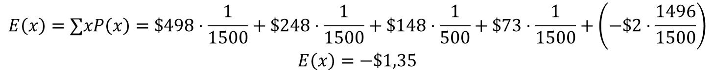
Valor Esperado
$$E\left(x\right)=∑xP\left(x\right)=\$498⋅\frac{1}{1500}+\$248⋅\frac{1}{1500}+\$148⋅\frac{1}{500}+\$73⋅\frac{1}{1500}+\left(−\$2⋅\frac{1496}{1500}\right)$$
$$E\left(x\right)=−\$1,35$$
Interpretação:
Como o valor esperado é negativo, devemos esperar
perder, em média, $ 1,35 para cada bilhete que comprarmos.
Negativo??

Slide 18
TTI109 – Estatística
Aula 09 – Distribuições Discretas
de Probabilidade 01

